Slide 1
AI BRIEFING · 2026
AI, 무엇이 달라졌고
무엇을 준비해야 하나
기술의 변화, 실제 효과, 그리고 도입의 순서
일반 비즈니스 청중용 개요 · 10장
수치는 공개된 실증연구에서 인용 (10장 출처 참조)
Notes:
10분 발표 기준. 4·5장에서 원리, 6장에서 근거, 8·9장에서 실행을 다룬다.

Slide 2
AGENDA
오늘 다루는 것
01
무엇이 달라졌나
규칙을 쓰던 시대에서 생성하는 시대로
02
실제로 무엇을 하나
업무 단위에서 확인된 효과와 그 한계
03
무엇을 조심해야 하나
잘하는 일과 아직 못 미더운 일
04
어떻게 도입하나
네 단계로 나눈 현실적인 순서
개요
02

Slide 3
01
SECTION
무엇이 달라졌나
오래된 기술이 갑자기 유용해진 것이 아니라,
지시하는 방법과 만들어 내는 범위가 달라졌다.
01 · 무엇이 달라졌나
03

Slide 4
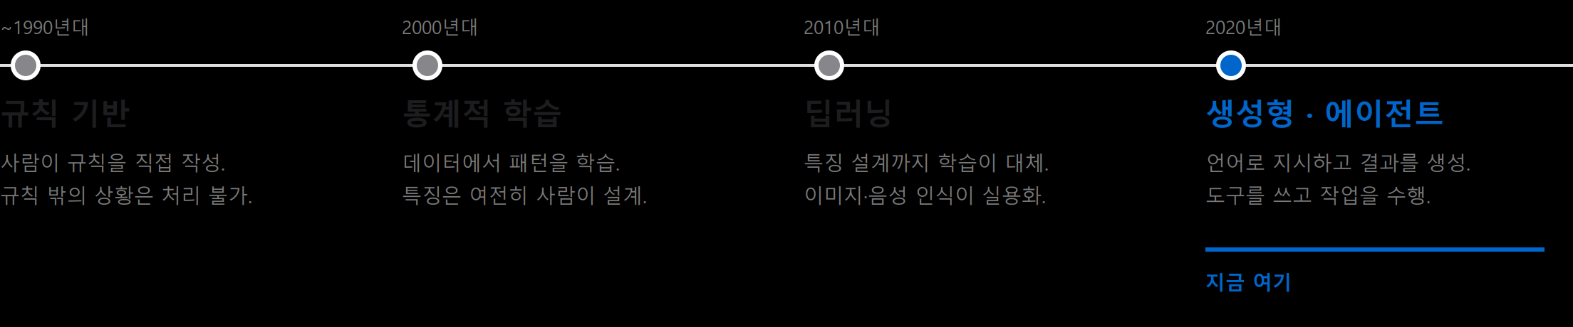
WHAT CHANGED
규칙을 쓰던 시대에서 생성하는 시대로
세 번의 전환이 있었다. 사람이 규칙을 쓰던 시대, 데이터에서 패턴을 학습하던 시대,
그리고 언어로 지시하면 결과물 자체를 만들어 내는 지금이다.
달라진 것은 정확도만이 아니라 쓰는 방법이다. 전문가가 모델을 설계하던 일을, 이제는 누구나 문장으로 지시한다.
01 · 무엇이 달라졌나
04

Slide 5
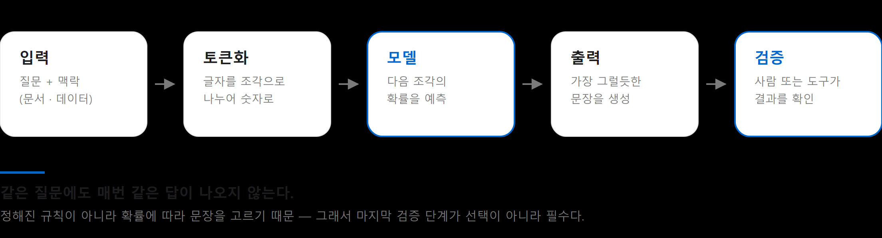
HOW IT WORKS
답을 아는 것이 아니라, 그럴듯한 말을 고른다
이 구조를 이해하면 왜 자신 있게 틀린 답을 내놓는지, 왜 검증 절차가 업무 설계의 일부여야 하는지가 설명된다.
01 · 무엇이 달라졌나
05

Slide 6
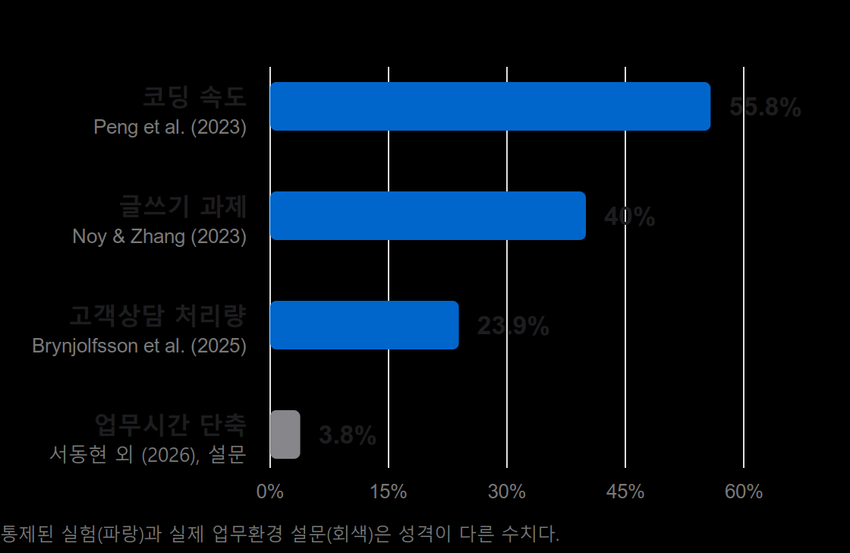
EVIDENCE
업무 단위에서는
효과가 확인됐다
코딩, 글쓰기, 고객상담처럼 결과를 바로
확인할 수 있는 업무에서 효율이 크게
개선됐다.
다만 실제 업무환경을 설문한 결과는
훨씬 작았다. 적용하기 쉬운 업무에
한정된 효과라는 뜻이다.
02 · 어디에 쓰이나
06

Slide 7
THREE MODES
쓰는 방식은 세 가지로 나뉜다
보조
자동화
에이전트
사람이 하고, AI가 돕는다
정해진 절차를 맡긴다
도구를 쓰며 작업을 수행한다
초안 작성, 요약, 번역, 코드 자동완성.
결과를 사람이 그대로 검토하므로
위험이 가장 낮고 도입도 가장 빠르다.
문서 분류, 1차 응대, 데이터 정리.
예외 처리와 품질 기준을 먼저
정의해 두어야 작동한다.
검색·실행·수정을 스스로 반복.
권한 범위와 되돌리기 방법을
설계하는 일이 핵심이 된다.
지금 대부분의 조직
파일럿 단계
초기 실험 단계
오른쪽으로 갈수록 효과는 커지지만, 틀렸을 때 되돌리는 비용도 함께 커진다. 순서대로 넘어가는 편이 안전하다.
02 · 어디에 쓰이나
07

Slide 8
JUST WORKS
NOT YET
잘하는 일
아직 못 미더운 일
형식이 정해진 글을 빠르게 초안화
출처가 필요한 사실 확인 — 그럴듯한
오답을 자신 있게 내놓는다
긴 문서에서 필요한 부분 찾아 정리
최신 정보나 사내 데이터 — 알려준
범위 밖은 알지 못한다
코드 작성과 오류 설명
번역, 말투 변환, 분류
책임이 따르는 최종 판단
민감 정보 처리 — 무엇을 보내는지
먼저 정해야 한다
공통점 — 결과가 맞는지 사람이
곧바로 확인할 수 있다.
공통점 — 틀렸을 때 확인 비용이
크고, 확인 자체가 어렵다.
03 · 무엇을 조심해야 하나
08

Slide 9
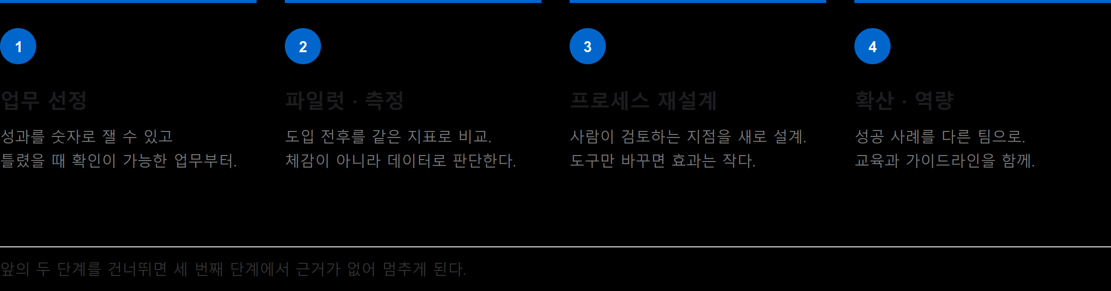
ROADMAP
네 단계로 나누어 시작한다
도구를 먼저 사는 것이 아니라 업무를 먼저 고른다. 효과를 잴 수 없는 업무에서 시작하면
도입이 성공했는지 아무도 답하지 못한다.
04 · 어떻게 도입하나
09

Slide 10
IN ONE LINE
도구를 도입하는 일이 아니라,
일하는 방식을 다시 설계하는 일이다.
확인 가능한 업무부터 고른다 — 효과를 숫자로 말할 수 있어야 한다.
검증 단계를 업무 절차에 넣는다 — 확률적 산출이라는 성질은 사라지지 않는다.
사람의 역할을 다시 정의한다 — 도구만 바꾸면 효과는 작다.
출처 — Peng et al.(2023) · Noy & Zhang(2023) · Brynjolfsson, Li & Raymond(2025) ·
서동현 외(2026), 한국은행 BOK 이슈노트. 디자인 — slides-reference-apple.html (Arial).
맺음
10

